Slide 1



TRƯỜNG TIỂU HỌC QUANG SƠN
Môn Tiếng Việt lớp 3
BÀI 5: NGÀY HỘI RỪNG XANH (Tiết 2)
Giáo viên: Phan Thị chung

Slide 2



Đây là ai?

Slide 3
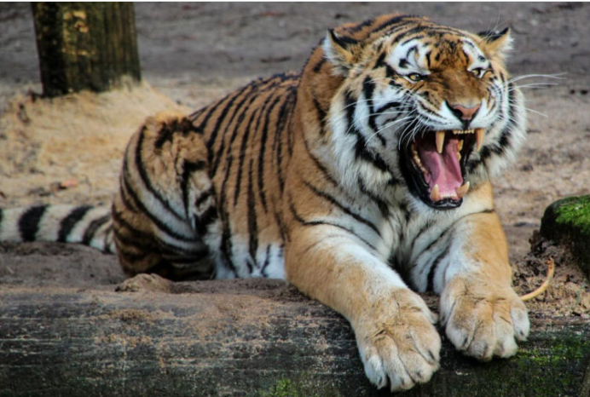
Con gì lông vằn mắt xanh
Dáng đi uyển chuyển, nhe nanh tìm mồi
Thỏ, nai gặp phải hỡi ôi !
Muông thú khiếp sợ tôn ngôi chúa rừng?
( Là con gì)

Slide 4
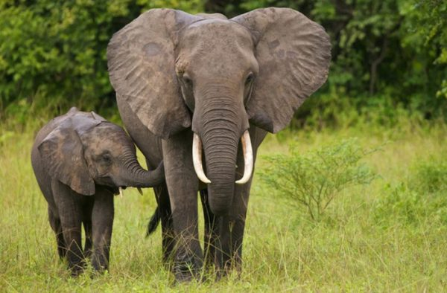
Bốn chân như bốn cột nhà
Hai tai ve vẩy, hai ngà trắng phau
Vòi dài vắt vẻo trên đầu
Trong rừng thích sống với nhau từng đàn.
( Là con gì)

Slide 5
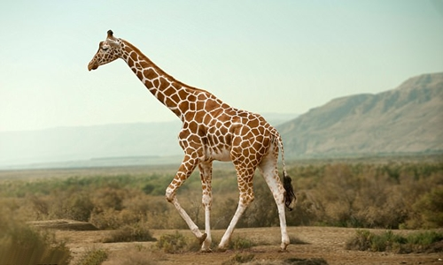
Con gì cổ dài
Ăn lá trên cao
Da lốm đốm sao
Sống trên đồng cỏ?
( Là con gì)

Slide 6
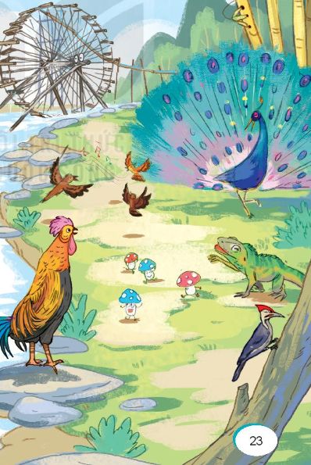
NGÀY HỘI RỪNG XANH
Chim gõ kiến nổi mõ
Gà rừng gọi vòng quanh
Sáng rồi, đừng ngủ nữa
Nào, đi hội rừng xanh!
Tre, trúc thổi nhạc sáo
Khe suối gảy nhạc đàn
Cây rủ nhau thay áo
Khoác bao màu tươi non.
Công dẫn đầu đội múa
Khướu lĩnh xướng dàn ca
Kỳ nhông diễn ảo thuật
Thay đổi hoài màu da.
Nấm mang ô đi hội
Tới suối, nhìn mê say:
Ơ kìa, anh cọn nước
Đang chơi trò đu quay!
(Vương Trọng)

Slide 7
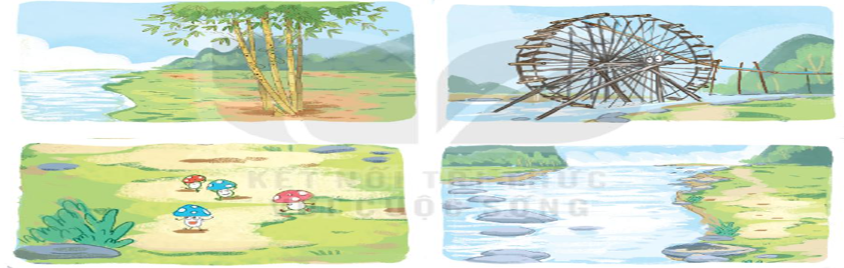
1. Các sự vật tham gia ngày hội như thế nào?
tre, trúc thổi nhạc sáo
cọn nước chơi trò đu quay.
nấm mang ô đi hội
khe suối gảy nhạc đàn

Slide 8



2. Cùng bạn hỏi đáp về hoạt động của các con vật trong ngày hội rừng xanh.
M: - Chim gõ kiến làm gì?
- Chim gõ kiến nổi mõ.

Slide 9
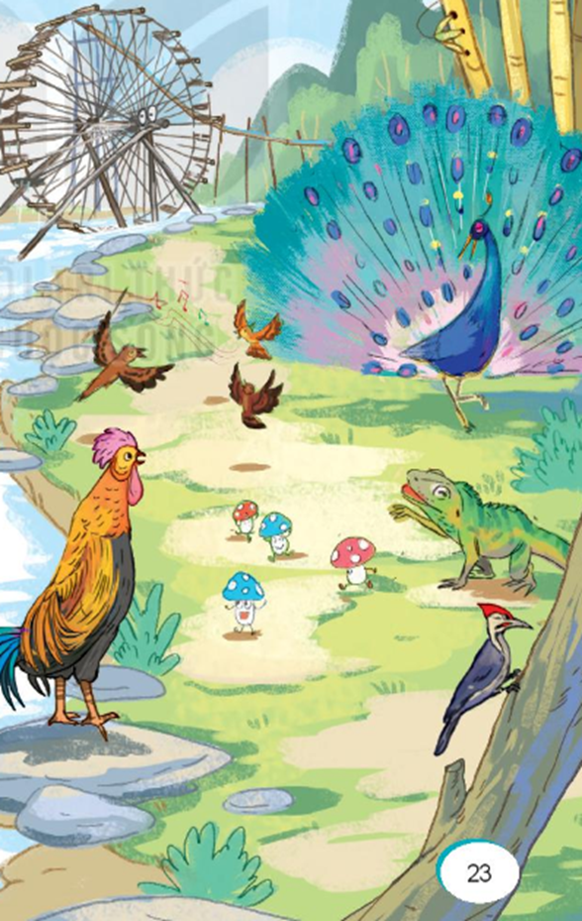
khướu
gà rừng
công
kì nhông

Slide 10
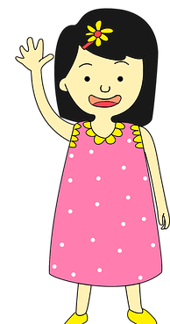
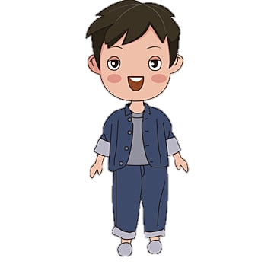
- Kì nhông làm gì?
- Kì nhông thay áo mới.

Slide 11
- Gà rừng làm gì?
- Gà rừng gọi vòng quanh.

Slide 12
- Công làm gì?
- Công dẫn đầu đội múa.

Slide 13
- Khướu làm gì?
- Khướu lĩnh xướng dàn ca.

Slide 14
3. Bài thơ nói đến những âm thanh nào? Những âm thanh ấy có tác dụng gì?
Bài thơ nói những âm thanh:
Âm thanh ấy có tác dụng làm cho ngày hội vui tươi, rộn rã hơn.
tiếng mõ
tiếng gà rừng
tiếng nhạc sáo của tre trúc
tiếng nhạc đàn của dòng suối
tiếng lĩnh xướng của khướu

Slide 15

4. Em thích nhất hình ảnh nào trong bài thơ? Vì sao?
Ví dụ: Em thích nhất hình ảnh công dẫn đầu đội múa.
Vì công có bộ lông rất đẹp, rất lớn, rất sặc sỡ và dẫn đầu đội múa sẽ có những màn múa ấn tượng.

Slide 16
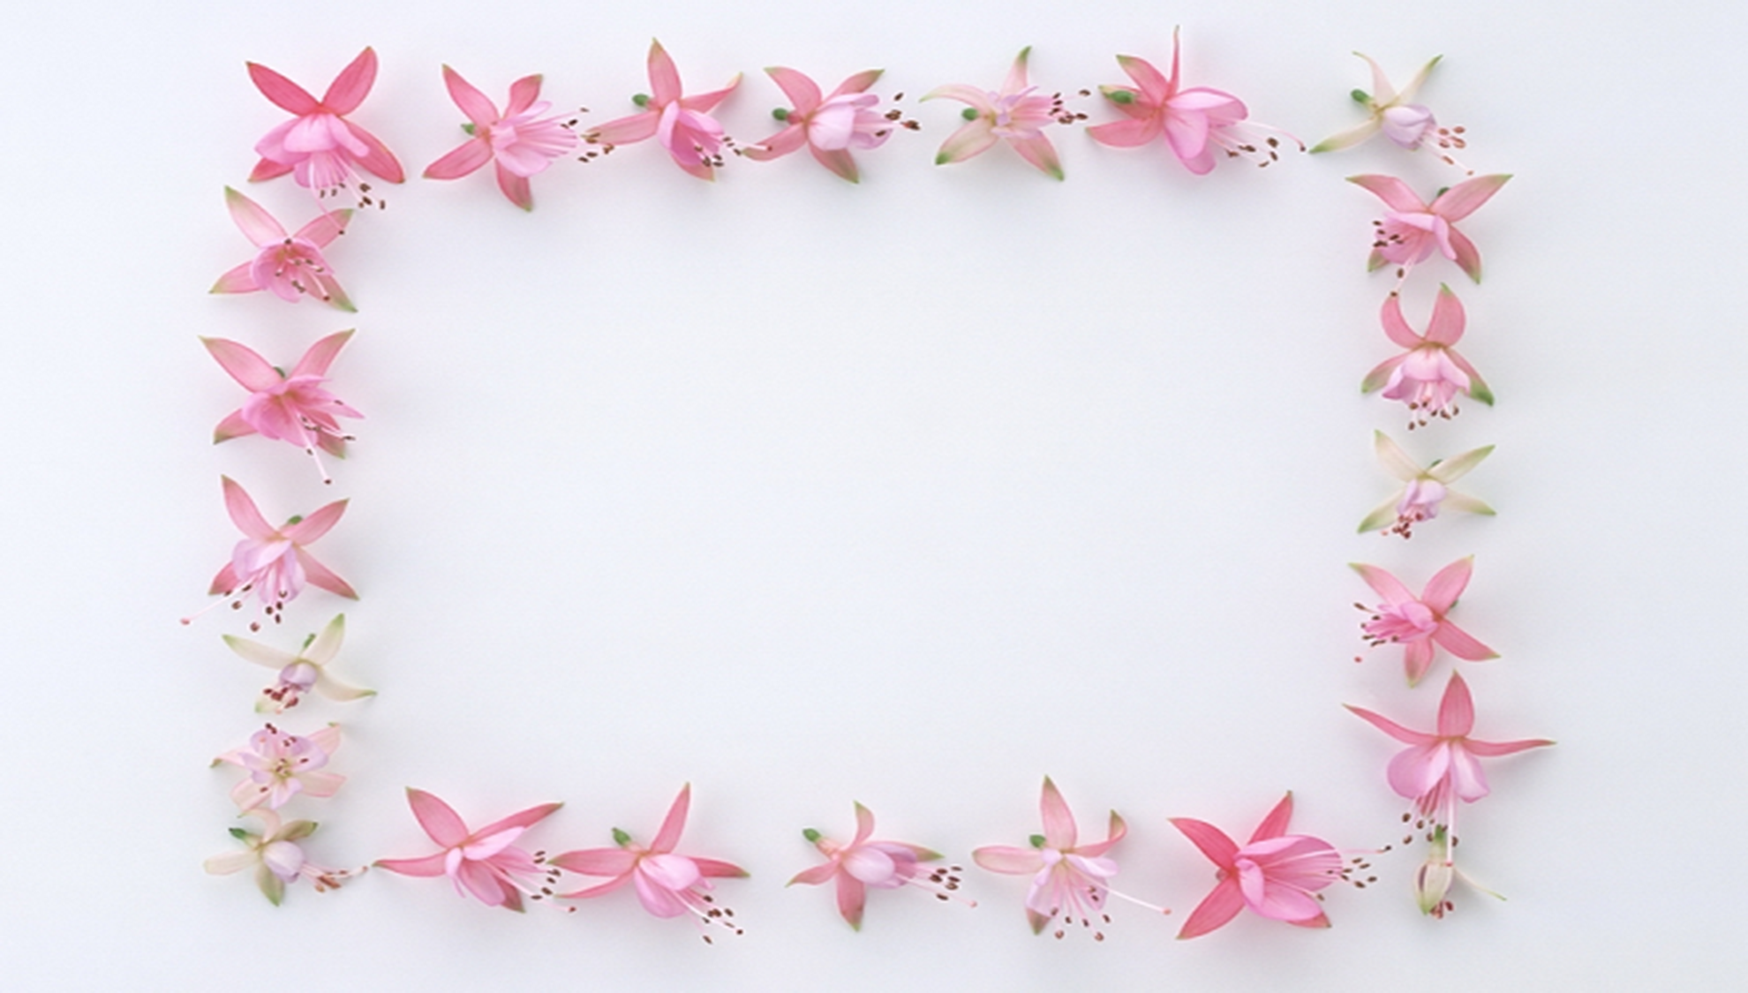
Nội dung:
Thiên nhiên xung quanh chúng ta là một thế giới vô cùng kì thú và hấp dẫn.

Slide 17
NGÀY HỘI RỪNG XANH
Chim gõ kiến nổi mõ
Gà rừng gọi vòng quanh
Sáng rồi, đừng ngủ nữa
Nào, đi hội rừng xanh!
Tre, trúc thổi nhạc sáo
Khe suối gảy nhạc đàn
Cây rủ nhau thay áo
Khoác bao màu tươi non.
Công dẫn đầu đội múa
Khướu lĩnh xướng dàn ca
Kỳ nhông diễn ảo thuật
Thay đổi hoài màu da.
Nấm mang ô đi hội
Tới suối, nhìn mê say:
Ơ kìa, anh cọn nước
Đang chơi trò đu quay!
(Vương Trọng)

Slide 18
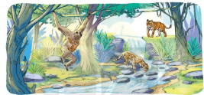
NÓI VÀ NGHE: RỪNG
Bài 1. Nói điều em biết về rừng (qua phim ảnh, sách báo)
G: - Em biết đến khu rừng đó nhờ đâu?
- Cây cối trong khu rừng đó như thế nào?
- Trong khu rừng đó có những con vật gì?
- Nêu cảm nghĩ của em về khu rừng đó.

Slide 19
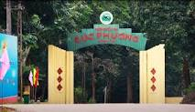
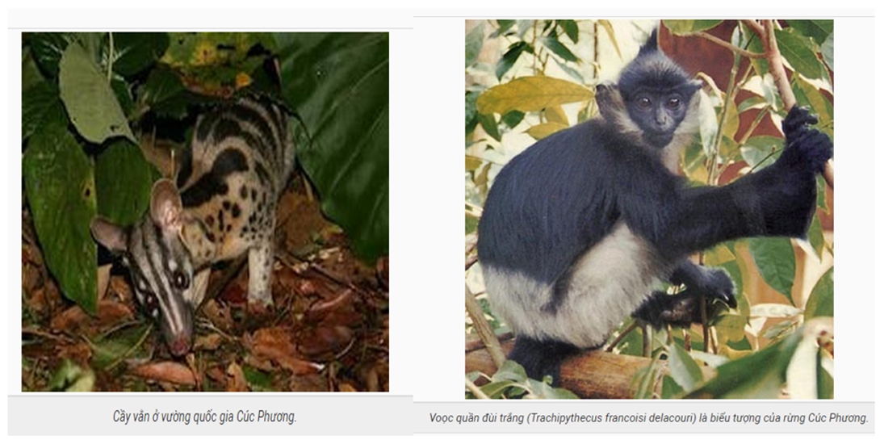
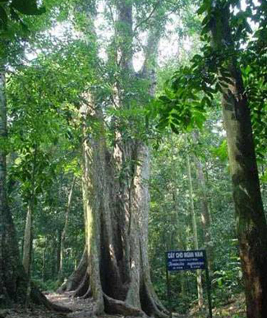
- Vườn quốc gia Cúc Phương ở tỉnh Ninh Bình mà mình đã được đi tham quan cùng với gia đình.
- Ở đây có rất nhiều các cây gỗ quý và cây thuốc. Đặc biệt có cây chò xanh1000 năm tuổi.
- Rừng Cúc Phương có nhiều loài động vật quý hiếm như linh trưởng, vooc quần đùi trắng. - Mình rất thích khu rừng đó.

Slide 20
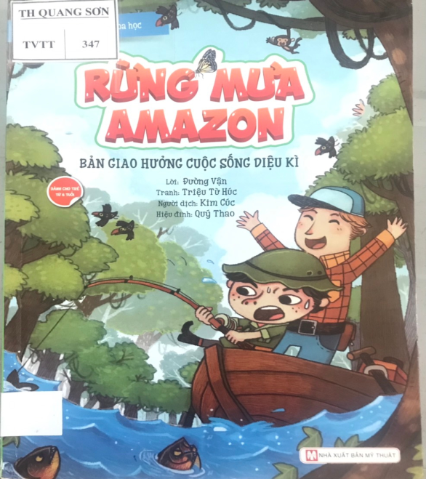
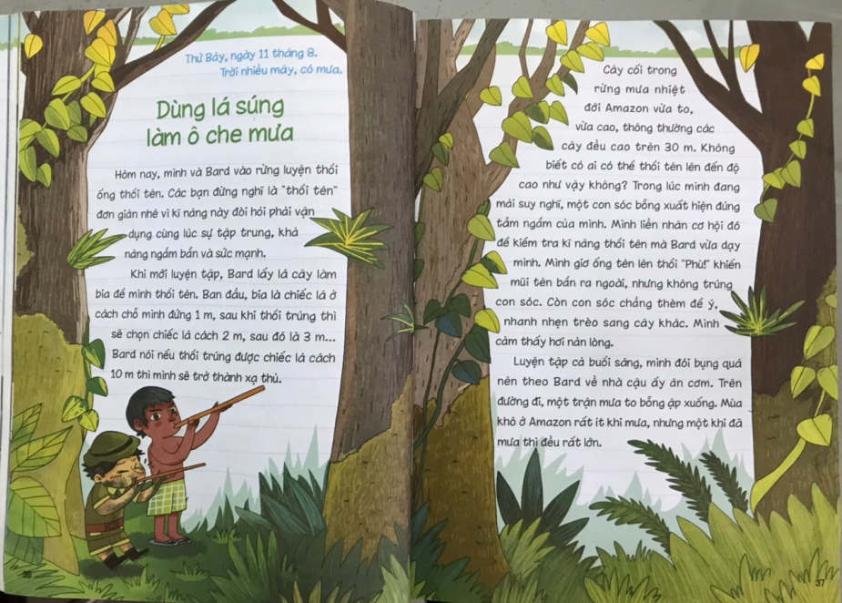
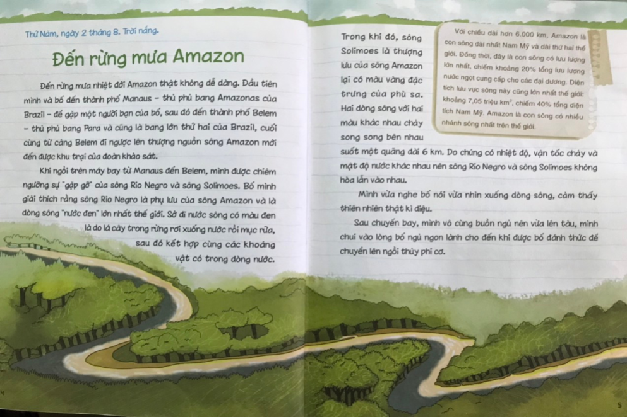
- Qua việc đọc cuốn sách đó mình đã biết được nhiều điều kì thú về rừng Amazon đấy các bạn ạ. Rừng Amazon là rừng có diện tích lớn nhất thế giới.
- Rừng Amazon có rất nhiều loài động thực vật kì thú như cây nắm ấm - một loại cây “ăn” côn trùng.
- Cây cối trong rừng vừa to, vừa cao, xanh tốt rậm rạp, có loại cây lá rất to, có thể đứng trên đó được đó là cây súng nia.
- Khu rừng Amazon thật thú vị, mình rất thích khu rừng đó.

Slide 21
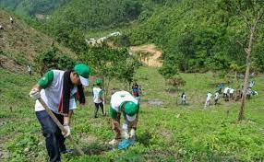
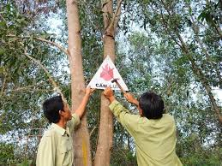
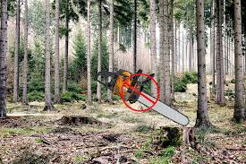
Bài 2:Trao đổi với bạn. Làm thế nào để bảo vệ rừng!

Slide 22
- Theo tớ, bảo vệ rừng chúng ta cần…
- Bạn cần làm gì để bảo vệ rừng?

Slide 23
Để bảo vệ rừng thì chúng ta:
+ Không chặt cây bừa bãi, không đốt phá rừng làm nương rẫy.
+ Không săn bắt các loài động vật hoang dã.
+ Không tiêu thụ các sản phẩm từ động vật hoang dã…
+ Phải trồng cây gây rừng, bảo vệ những loài thú quý để khu rừng mãi xanh tốt.

Slide 24


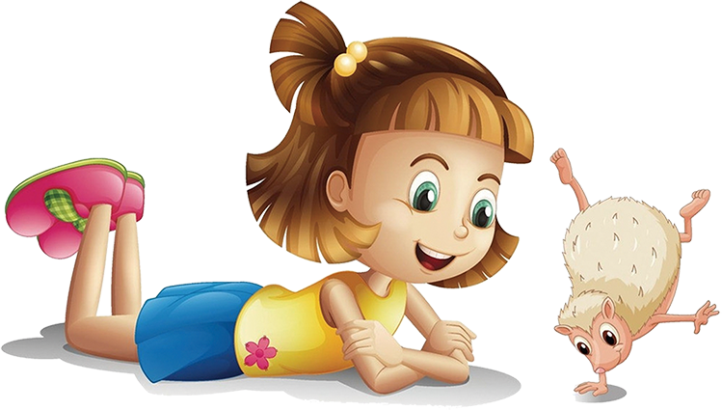

Slide 25



CÙNG XEM VIDEO SAU ĐÂY!

Slide 26
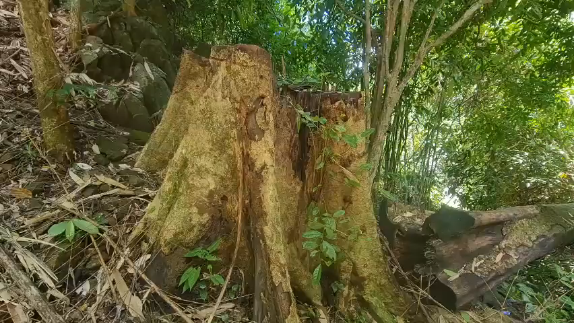

Slide 27

XIN CHÀO VÀ HẸN GẶP LẠI CÁC EM!

